Slide 1


Fallstudie Klaus Meier
Webanwendung zum Vergleich und Auswahl von Wertpapieren

Slide 2
Gliederung
Persona
Skizze
Herausforderungen und Lösungen
Live-Demo
Farben
Offene Punkte
David Wolz
Notes:
-------
Zuerst einen kleinen Überblick über Klaus Meier
- Schließlich ist die App auf seine Wünsche und Vorstellungen angepasst

Slide 3
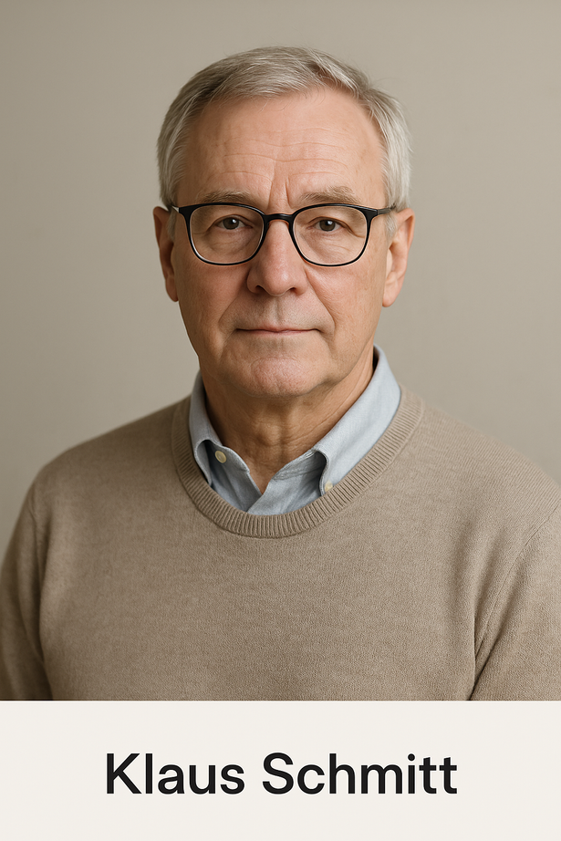
Alter: 66 Jahre alt
Ziel: Kapital langfristig anlegen
Finanzwissen: oberflächlich
Bedürfnisse:
übersichtlich und seriöse Webseite
Darstellung der Kurstrends
Informationen auf einen Blick
keine Risiken
Favoritenfunktion
Datenschutz und Sicherheit
Klaus Meier
David Wolz
Notes:
Zuerst habe ich hier die wichtigsten Informationen veranschaulicht

Slide 4
Frustrationen:
Verwirrende Menüs und Fachbegriffe
überladene Oberflächen
Finanz-Apps oft zu "jung" oder verspielt
Angst vor Betrug
Klaus Meier
David Wolz

Slide 5
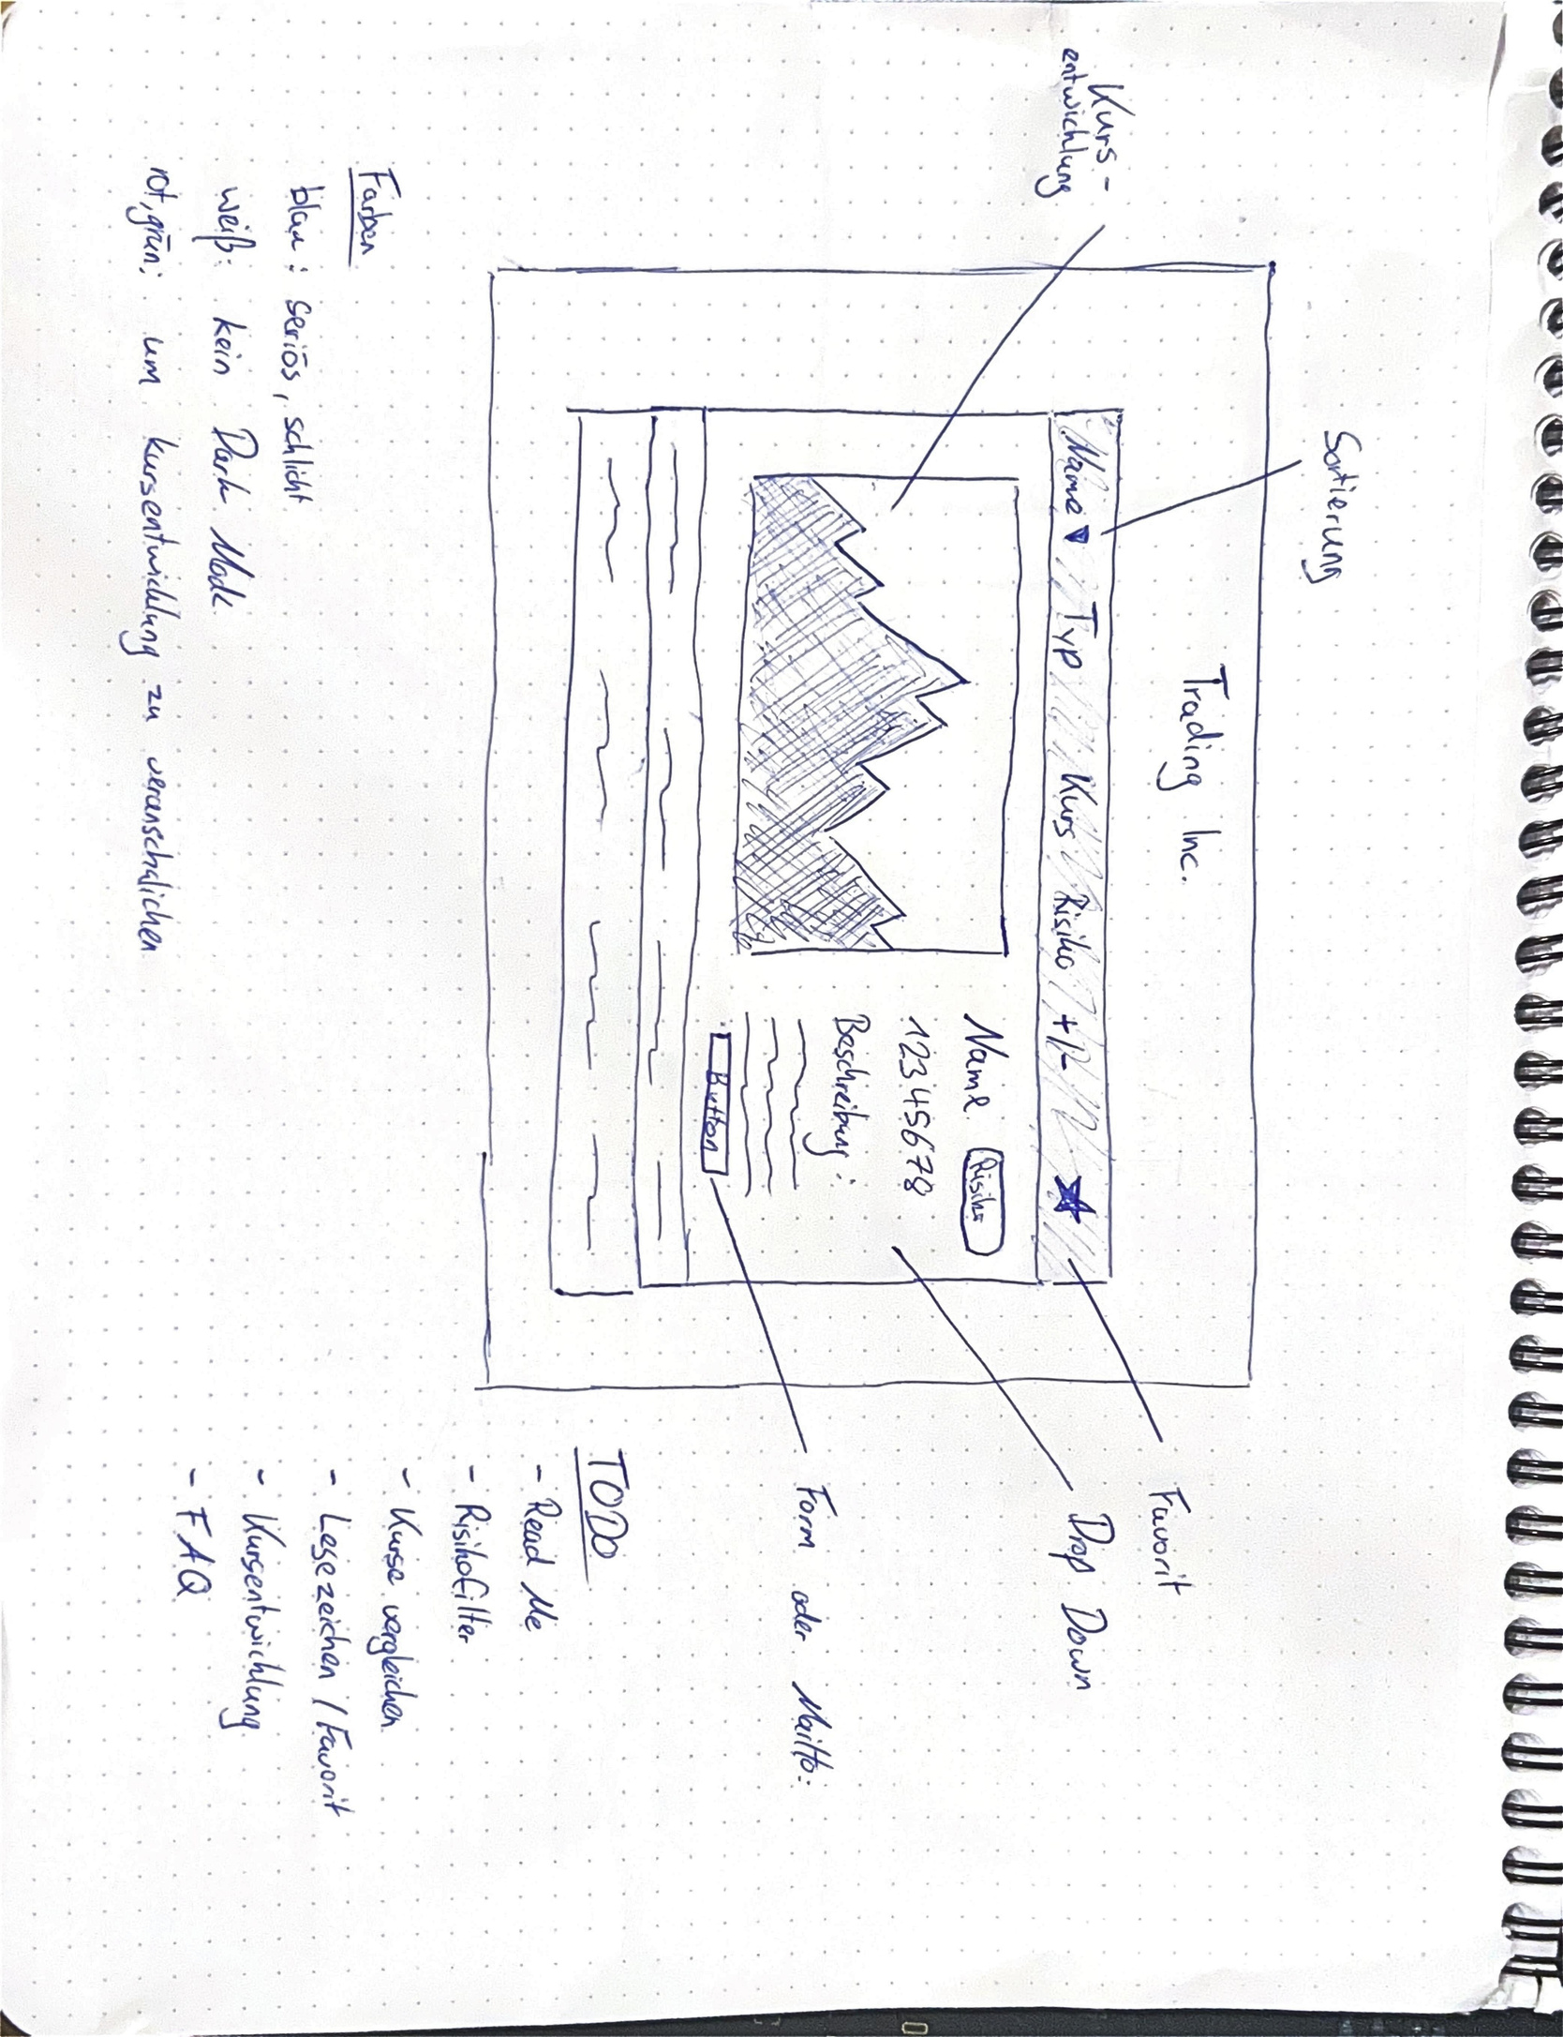
Skizze
David Wolz
Notes:
wollte erst mit Angular oder ein Bckend mit Express.js arbeiten
Habe mich aber für eine leichtegwichtige Lösung entschieden

Slide 6
Favoriten speichern ohne Backend:
Local Storage
Diagramme zeichnen
Charts.js
Build, Serve, Optimize
Vite v.6.3.5
Herausforderungen und Lösungen
David Wolz
Notes:
wollte erst mit Angular oder ein Bckend mit Express.js arbeiten
Habe mich aber für eine leichtegwichtige Lösung entschieden

Slide 7
Benutzeroberfläche
klar leserlich / nicht überladen
Veranschaulichung der Wertpapiere
vergleichbar
Informationen an einem Ort
Interaktiv
Tooltips in Diagramm
Favoriten
Sortieren
Live Demo
David Wolz
Notes:
wollte erst mit Angular oder ein Bckend mit Express.js arbeiten
Habe mich aber für eine leichtegwichtige Lösung entschieden
Vorstellung der Komponenten
Als Schrift die SystemSchriftart. Damit ist der User bereits vertraut eine seriöse sans-serif gewählt usw.

Slide 8
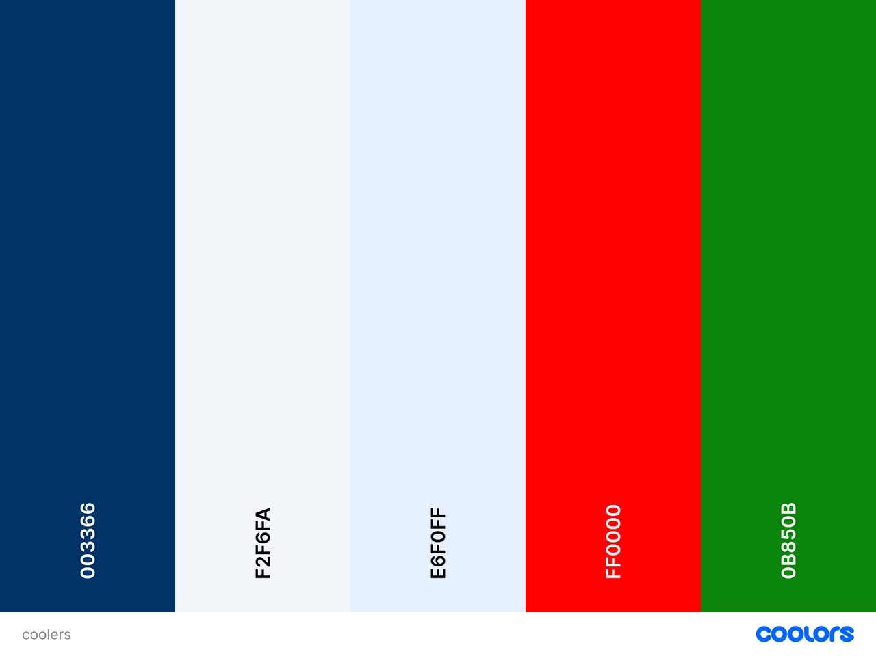
Farben
Blau: schlicht und seriös
Rot / Grün: etablierte Farben um positive und negative Entwicklungen zu vermitteln
Favorit Gelb: verstärkt den effekt des Sternsymbols
Hintergrund Weiß:
erdrückt den Benutzer nicht
leichter leserlich für ältere Augen
Notes:
wollte erst mit Angular oder ein Bckend mit Express.js arbeiten
Habe mich aber für eine leichtegwichtige Lösung entschieden

Slide 9
Login für mehr Sicherheit
Direkter Vergleich zweier Bonds
FAQ / Anleitung
Bugfixing
Offene Punkte
David Wolz

Slide 10
Quellen
Bilder:
Klaus-Meier-Portrait: https://chatgpt.com
Farbpalette: https://coolors.co/003366-f2f6fa-e6f0ff-ff0000-0b850b
David Wolz

